Slide 2
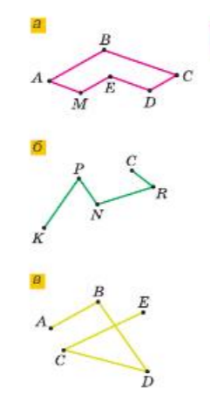
Ломаная

Slide 3
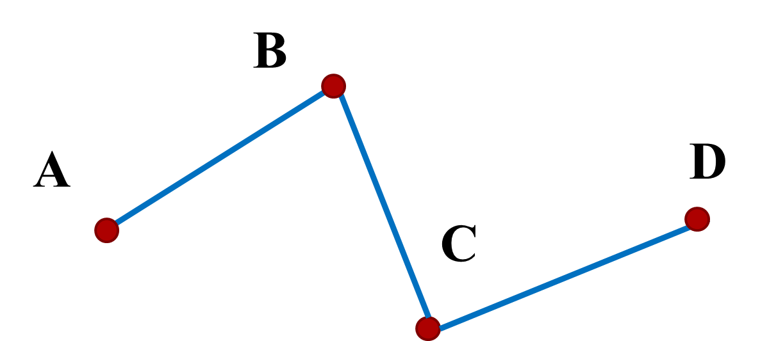
Отрезки ломаной называются звеньями
(AB, BC, CD, DA)
Концы отрезков ломаной называются вершинами
(A, B, C, D)

Slide 4
Незамкнутая ломаная
Замкнутая ломаная
Замкнутая ломаная образует
многоугольник

Slide 5
Постройте замкнутую ломаную ABCDEFH. Измерьте ее
звенья и запишите результаты измерений
AB =
BC =
CD =
DE =
EF =
FH =
HA =

Slide 6
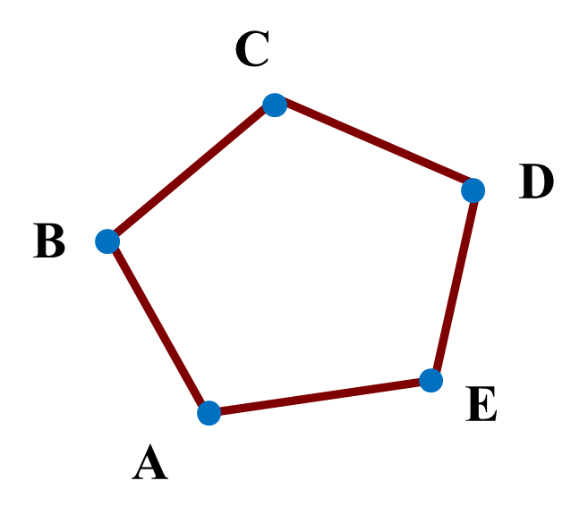
Многоугольник
Точки A, B, C, D, E –
называются вершинами
Отрезки AB, BC, CD, DE, EA –
называются сторонами
Сумма сторон многоугольника
называется периметром (Р).
P = AB + BC + CD + DE + DA
Вычислите периметр многоугольника ABCDEFH.

Slide 7
Спасибо за урок!

